Slide 1
УЧАСТИЕ ДАНИИ В МЕЖДУНАРОДНЫХ НАУЧНЫХ И ОБРАЗОВАТЕЛЬНЫХ АРКТИЧЕСКИХ ПРОЕКТАХ
Зарецкая О.В. к.и.н., доц., зав. кафедрой всеобщей истории, САФУ, Архангельск

Slide 2
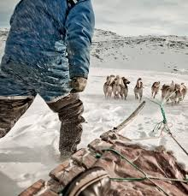
Королевство Дании одним из последних арктических государств приняло стратегию для региона.
Арктическая стратегия Королевства Дании на 2011-2020 годы.

Slide 3
Основные направления:
обеспечение мирной, защищенной и безопасной Арктики;
достижение самообеспеченного роста и развития;
содействие развитию при бережном отношении к климату, окружающей среде и природе Арктики;
тесное международное сотрудничество с иностранными партнерами

Slide 4
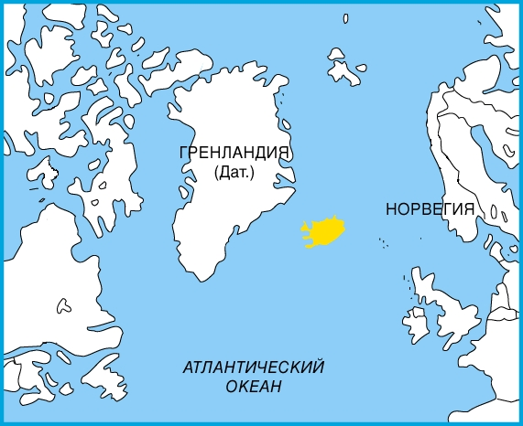
Датская стратегия в Арктике в части научной деятельности имеет специфические акценты
Тематические приоритеты арктических исследований:
климат, морская биология, гляциология, экология, здоровья и социальное развитие коренного населения.
Основные партнёры: Канада, США, ЕС, Норвегия и Исландия.

Slide 5
Программа «Наука 2025 – будущие перспективные исследования»:
• Новые технологические возможности,
• Зеленый рост,
• Улучшение здоровье,
• Люди и общество.

Slide 6
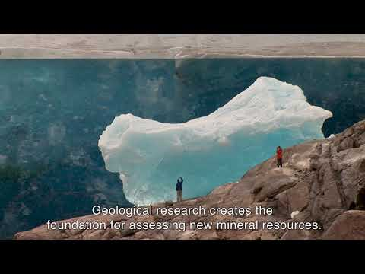
Международное сотрудничество в сфере арктических исследований осуществляется
Полярный секретариат (Polar Secretariat) – 2013 г. - стать «единым окном» для субъектов изучения Арктики учреждениями различной ведомственной принадлежности, в том числе финансирующих структур.

Slide 7
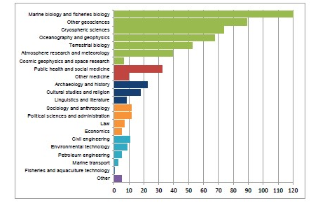
Форум арктических исследований 2013 г.
Направления исследований: изменения климата, потенциальные месторождения полезных ископаемых, новые судоходные маршруты

Slide 8
Арктическая наука развивается в датских научных центрах

Slide 9
Финансирование:

Slide 10
Изменения с 2016 года
«Стратегия исследований и образования в Арктике».
Определение наиболее важных международных партнеров и поиска новых возможностей для сотрудничества в Арктике.

Slide 11
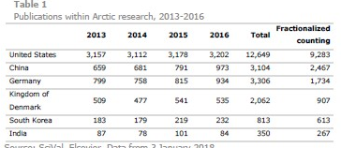
Германия, Индия, Южная Корея, Китай, США

Slide 12
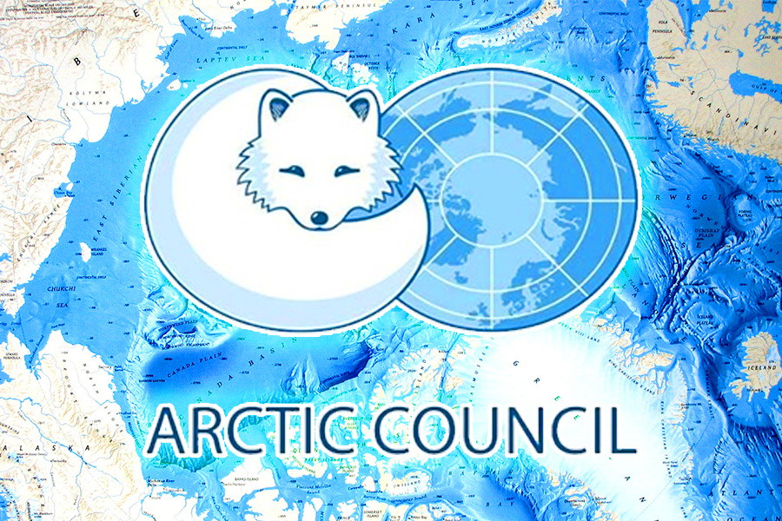
23 мая 2018 года новое соглашение
Соглашение происходит в рамках Арктического совета, направлено на расширение международного сотрудничества в области научных исследований

Slide 13
В области науки и высшего образования в арктическом регионе
признает ключевую необходимость сотрудничества и расширение количества стран-партнеров
проведение международных исследований более широкого спектра
увеличивает финансирование

Slide 14
Спасибо за внимание!

